Slide 1
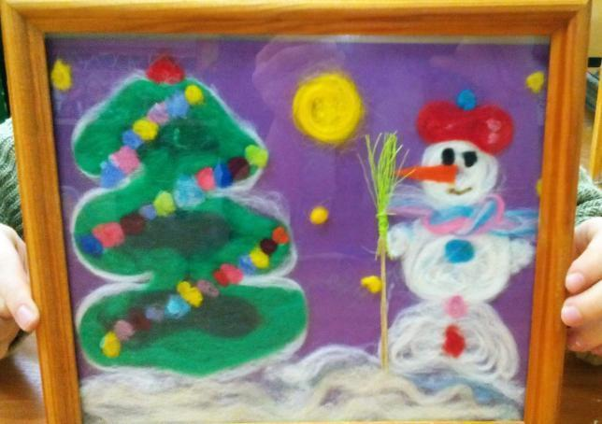
Картина из шерсти
с новым годом

Slide 2
материалы
Рамка со стеклом
Цветной картон или бархатная бумага, или салфетки, или ткань тёмных оттенков для фона
Шерсть, окрашенная в белый, светло- и тёмно-зелёный, красный, жёлтый и другие цвета
Клей ПВА
Кисть для клея

Slide 3
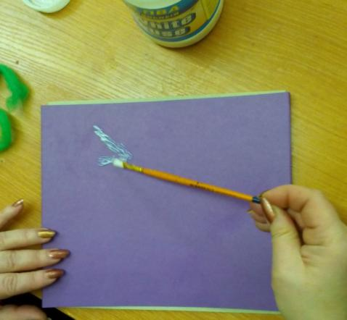
шаг1
На материал основы наносим клей ( по контуру ёлки)
Данный шаг можно пропустить в случае, если основа – бархатный картон или ткань.

Slide 4
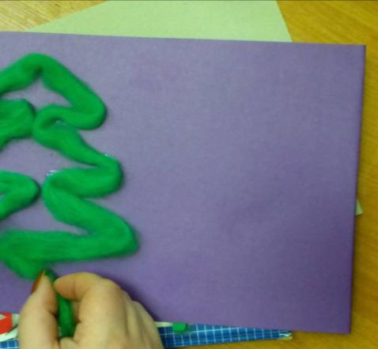
Шаг 2
Из мотка салатовой шерсти отрываем прядь.
Выкладываем контур ёлки.

Slide 5
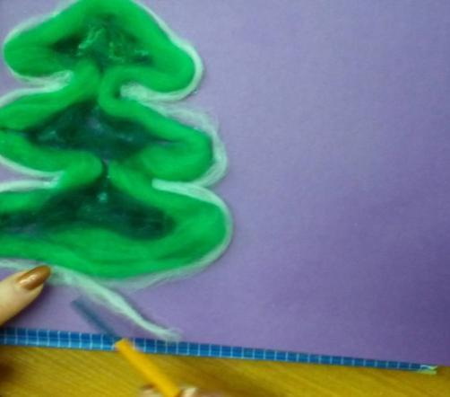
Шаг 3
Вовнутрь ёлки настригаем или выкладываем прядями тёмно-зелёную шерсть.
Контур ёлки обводим белой прядкой.

Slide 6
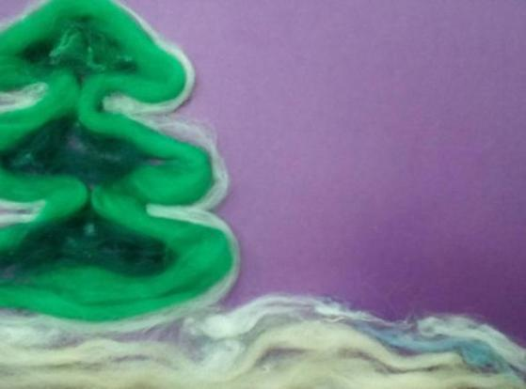
Шаг 4
Добавляем снег, сугробы под ёлкой прядями белой шерсти

Slide 7
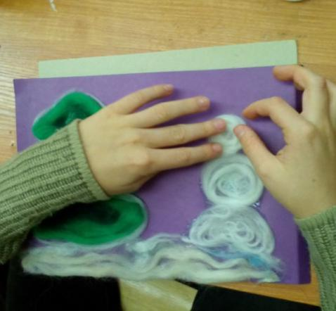
Шаг 5
Выкладываем круги для снеговика закручивая пряди белой шерсти в спирали.
нижняя часть-полукруг

Slide 8
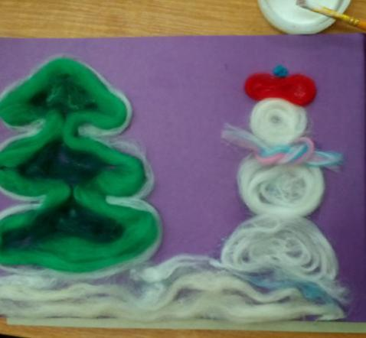
Шаг 6
Выкладываем снеговику шапочку из красной прядки и шарфик (на рисунке – из смешанной пряди белого, голубого и розового)
Не забываем смазывать основу клеем , если основа - скользкий картон, как в данном случае)

Slide 9
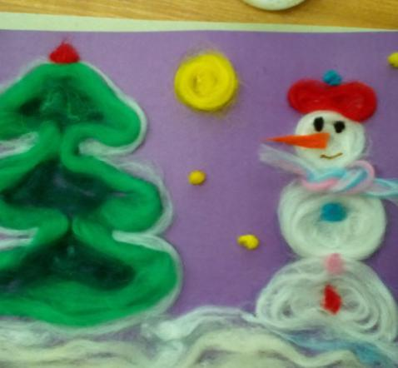
Шаг 7
Делаем нос из подкрученной прядки оранжевой шерсти,
глазки –из скатанной чёрной (можно- бусинки)
Ротик –из нитки, проволоки или тонкой скрученной прядки
Разноцветные пуговки скатываем из шерсти
Этим же способом делаем жёлтые звёзды,
Сворачиваем спиралью диск луны

Slide 10
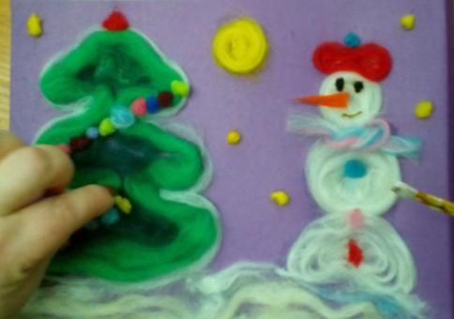
Шаг 8
Скатываем из шерсти много разноцветных шариков для гирлянд
Выкладываем гирлянды на ёлку по диагонали с помощью клея.
Сажаем крупный красный шарик на макушку ёлки

Slide 11
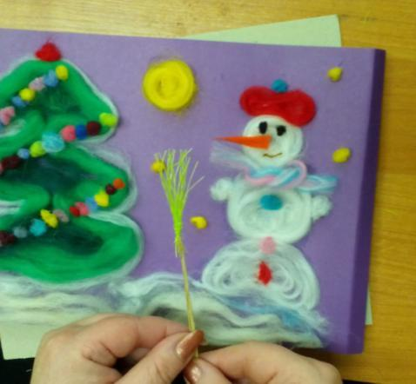
Шаг 9
Добавляем снеговику ручки- белые шарики
Даём метлу. Делаем метёлку из ниток, проволок или всё из той же шерсти ( в нашем случае- из сетки для оформления букетов + полоска мочала)

Slide 12
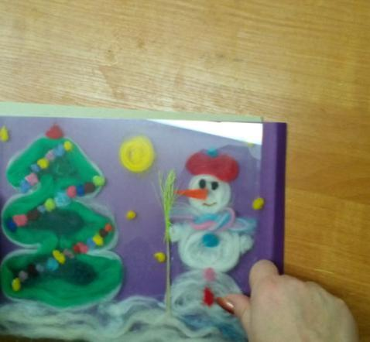
Шаг 10
Аккуратно накрываем готовую работу стеклом (во избежании порезов данную операцию лучше доверить взрослому)

Slide 13
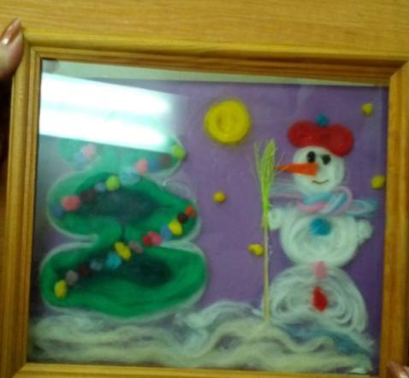
Шаг 11
Нашу работу вставляем в рамку (для этой работы лучше подошла бы белая рамка)
Можно покрасить рамку в белый цвет акриловыми красками

Slide 14
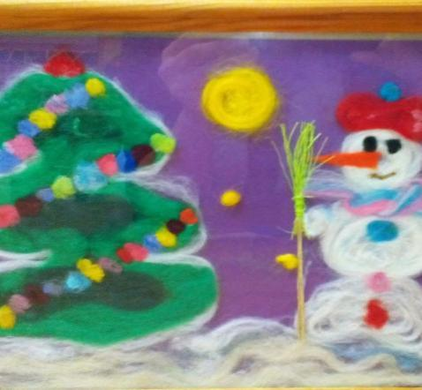
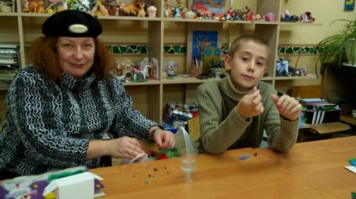
Презентацию подготовила педагог дополнительного образования
Литинская Елена Олеговна
Исполнение работы в материале: Гончарская Елена Владимировна и Ёлкин Алексей.

